Slide 1

NaverCrawlUI
프로젝트 명세서

Slide 2
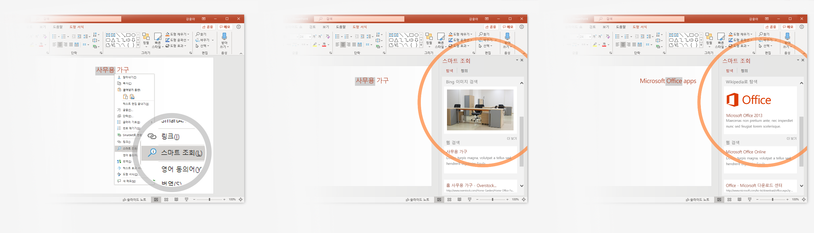
슬라이드를 종료하지 않고 탐색
스마트 조회를 통해 PowerPoint에 직접 리서치가 표시됩니다. 방법:
1
사무용 가구라는 문구에서 사무용라는 단어를 마우스 오른쪽 단추로 클릭합니다.
2
스마트 조회를 선택하면 Microsoft Office 앱이 아닌 문구의 맥락에 맞는 결과가 표시되는 것을 볼 수 있습니다.
3
재미 삼아, 2단계의 Office라는 단어를 마우스 오른쪽 단추로 클릭하여 스마트 조회를 다시 시도해 보세요.

Slide 3

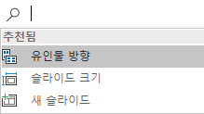

PowerPoint에 대한 추가 질문이 있으신가요?
어떤 작업을 원하시나요? 단추를 선택하고 원하는 작업을 입력합니다.
PowerPoint 팀 블로그 방문
무료 PowerPoint 교육으로 이동
슬라이드 쇼 모드에서 화살표 선택
Notes:
슬라이드 쇼 모드에서 화살표를 선택하여 링크를 방문하세요.

